Slide 1
OLUMLU DÜŞÜNME

Slide 2
Olumlu düşünme neden bu kadar önemli? Neden herkes ağız birliği etmiş gibi hep olumlu düşünce üstünde duruyor? Hiç düşündünüz mü?

Slide 3
Olumlu yada pozitif düşünme olaylar ve durumlar karşısında sorunlara değil çözümlere odaklanabilmektir.
Olumlu düşünme ;
Hangi durumda olursa olsun alternatif üretebilir, Öğreti kalıplarımızın bize çizdiği sınırların ötesine geçebilir, Çözüme yöneliktir, Rasyoneldir, Hızlı değişime, aynı hızda ayak uydurabilir, Başarıya götüren tek yoldur, Uzlaşmacı bir kişilik kazandırır, Hızlı karar verebilmeyi sağlayan bir düşünce sistemidir, Düşünsel özgürlüğü ifade eder, Özgürlüğün ,düşüncede gerçekleşmesini sağlar.

Slide 4
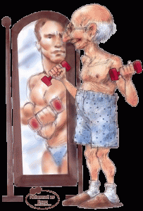
Pozitif düşünce , olumsuzluklara razı olmayan , her koşulda yapabilecek iyi bir şeyin olduğuna inanan , insan hayatını olumlu yönde etkileyen bir düşünce tarzıdır. Bugün artık iş, spor ve sanat dünyasında bile pozitif düşünce verim ve başarı arttırıcı bir faktör olarak kabul edilmektedir.

Slide 5
Dış dünyanın değişmesini beklemeyin, Çünkü değişmeyecek! Rüzgarın nasıl estiği fark etmez, Farkı yaratan, yelkeninizi nasıl açtığınızdır.

Slide 6
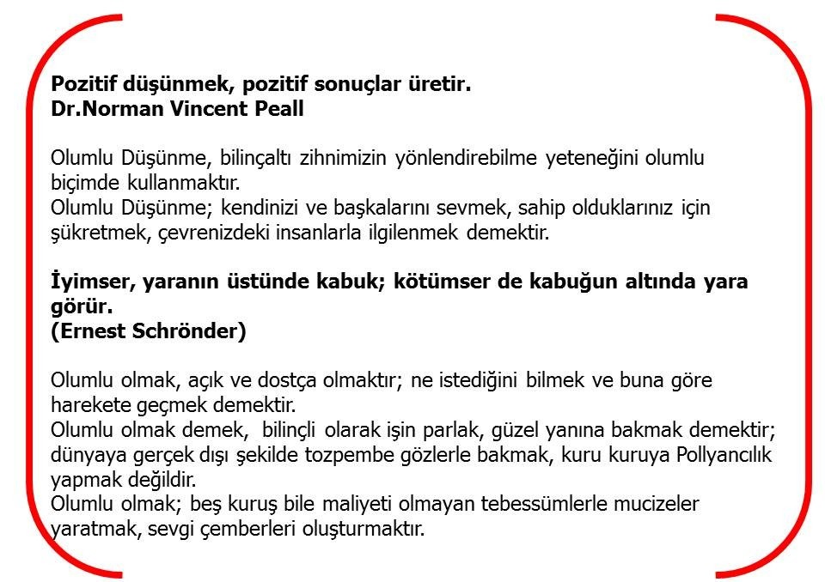

Slide 7
Olumlu düşünce mesajların kodlarının çözülmesinde oynadığı rolle insan ilişkilerinin belirleyicisidir.
Mevlana’nın aşağıdaki sözü bu gerçeği kanıtlamaktadır.
Kardeşim sen düşünceden ibaretsin Geriye kalan et ve kemiksin Gül düşünürsen gülistan olursun Diken düşünürsen dikenlik olursun

Slide 8
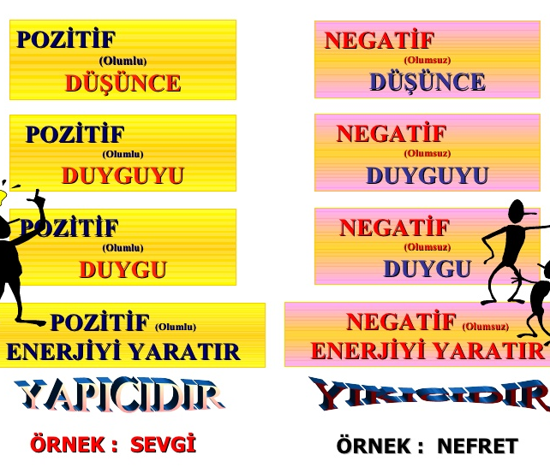
Olumsuz cümle yapılarından kaçının. “Korkmayacağım” demeyin “Sakin ve rahatım” deyin. Başka sözlerle istediklerinizi düşünün, istemediklerinizi değil.

Slide 9
Başarısızlıklar bile aslında başarının önündeki denemelerdir. En büyük başarılar genellikle büyük başarısızlıklardan sonra gelir.

Slide 10
Dibe kadar iner ve ayaklarınızı yere vurduğunuz gibi büyük bir hızla yukarı çıkarsınız. Yukarı çıktıktan sonra kafanızı biraz önce çektiğiniz sıkıntılara gömerseniz, bu gerçeği göremezseniz acıya saplanır kalırsınız. Elde ettiğiniz başarının da tadını çıkaramazsınız. Edison, ampulu bulana kadar 1000 kadar deneme yapmış. Her denemeden sonra “Elektriği ışığa çevirememenin bir yolunu daha buldum” dermiş. Her denemenin onu başarıya bir adım daha yaklaştırdığına inanıyordu. Sonunda ampulü bularak tarihe geçti. Eğer 999. denemede vazgeçseydi asla bu başarıya sahip olamayacaktı. Hedefe ulaştırmayan denemeler, nasıl başarılamayacağını göstererek hatalı yolları azaltır.

Slide 11
POZİTİF DÜŞÜNME BECERİSİNİ NASIL EDİNEBİLİRİZ?

Slide 12
1.Pozitif Düşünce Becerisi kazanmak için belli bir bilinç -farkındalık geliştirmeliyiz. Bu da çok okuyarak ve gözlem yaparak kazanılır.
Şimdi farkındalık geliştirmek için bir iç geziye çıkalım.
Sandalyenizde rahat oturun ve gözlerinizi kapatın. Şimdi bedeninizin farkına varın. Ayak ucunuzdan tepenize kadar şöyle bir gözden geçirin.
Gergin yerler var mı?
Rahat hisseden yerlerin, rahatsız hisseden yerlerin, hamlamış, yorulmuş, ya da zinde, dinç kısımların farkına varın. Şimdi duygularınızı gözden geçirin. Şu anda ne gibi duygular içindesiniz! Heyecan hissediyor musunuz? Kaygınız var mı? Mutlu musunuz? İçinizde biraz rahatsızlık var mı? Sakin misiniz?
Şimdi düşüncelerinizi gözen geçirin: Neler düşünüyorsunuz?.. Aklınızdan şuanda ne gibi düşünceler geçiyor?..

Slide 13
Şimdi gözlerinizi açabilirsiniz.
İşte bütün bu sorulan soran, farkında olan, gözlemleyen sizin bilinciniz idi. Bilimsel psikoloji uzun yıllar, bilincin kendisiyle, bilincin içeriği arasında bir ayrım yapmadı: Bilinç farkında olan, bilincin içeriği ise farkında olunan şeydir. Gözünüzü kapattığınızda bedeninizi, duygularınızı, düşüncelerinizi gözlemlediniz. Gözleyen sizin bilincinizdi, bedeniniz, duygu ve düşüncelerinizle ilgili algılamalarınız ise içerikti.

Slide 14
2. Yaşadığımız her olayı, karşılaştığımız her insanı önemsemeli ve öğrenmek için bir fırsat olarak görmeliyiz.
3. İşimizi, kendimizi geliştirmek için bir araç olarak görmeliyiz.
4. İyimser olun, her şeyin iyi yönünü görerek işe başlayın. Olumsuz düşünceleri akıldan çıkarın, olumlu düşünceleri zihninize ekin.
5. Olumlu bir bakış açısı geliştirin.

Slide 15
6. Kendinize güvenin. Sahip olduğunuz yeteneklere inanın. Kendi öz gücünüze inanmadıkça başarılı olamazsınız. Gücünüze inandığınız ve kendinize güvendiğiniz sürece başarılı olabilirsiniz.
Güven duygusu kazanmak için;
a. Başarılı olmak istediğiniz bir resmi zihninize iyice kazıyın. Bu resmi zihninizden hiç çıkarmayın. Solarak rengini kaybetmesine izin vermeyin. Zihin kendisine kazınmış olan resim ne ise onun üzerinde çalışır ve derinliklerine iner. b. Güven duygusunu zedeleyen olumsuz düşünceleri kovun ve olumlu düşünceler üretin. c. Hayallerinizi engellemeyin. d. Diğer insanlardan etkilenmeyin, onları taklit etmeyin. Unutmayın hiç kimse sizin kadar kendiniz olamaz. e. Umudunuzu hiçbir zaman kaybetmeyin. Biliniz ki, bugünkü umudunuz yarın ki gücünüzün temelidir.

Slide 16
7. Gergin ve tedirgin olmayın Gerginlik Pozitif düşünceyi engeller. Gerginlikten kurtulmanın en iyi yolu bilinçaltına attığımız mesajların nedenini bilmeliyiz. Onları bilinç düzeyine çıkarmalıyız.
8. Daima kazanacağınızı düşünün Kendilerini kurban görenler daima yenilgiyi düşünürler. Bir engelle karşılaştığınızda öncelikle o engeli nasıl ortadan kaldıracağınızı düşünün.
Yolunuza çıkan engelleri, şikayette bulunarak ağlayıp sızlanma yerine onu cesurca göğüsleyin. Cesaret ve kararlılıkla davrandığınız sürece engellerin sandığınızdan daha küçük olduğunu göreceksiniz.

Slide 17
9. Kişisel sorunları çözme yeteneğinizi geliştirin. Kişisel sorunları çözmede en önemli etken, bu sorunları çözecek gücün insanın kendisinde var olduğunu bilmesidir. Diğer bir faktör ise sorunları çözmeye yönelik olarak bir plan hazırlamak ve bu planı kararlı bir biçimde uygulamaya geçirmektir.
Sorunların çözümünde uygulamamız gereken yollar: a. Her sorunun çözümü olduğuna inanmalıyız. b. Durumlar ve olaylar karşısında soğukkanlı olmalıyız. c. Sorun çözümünde “mutlaka bir çözüm bulacağım” diye kendinizi sıkmayın. Zihninizi serbest bırakın. d. Fazla duygusal olmayın, bütün faktörlere tarafsız bir gözle bakın. e. Sorunla ilgili faktörleri bir kâğıda yazın ve üzerinde ayrıntılı bir şekilde düşünün. f. Sezgilerinize güvenin. g. Unutmayın, “Tanrı kendine yardım edenlere yardım eder.”
h. Sorunun değil, çözümün bir parçası olun.

Slide 19
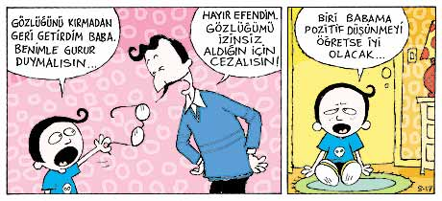

Slide 20
Olumlu düşünceleri geliştirme bir süreçtir. Çok kısa zamanda büyük değişiklikler beklerseniz hayal kırıklığına uğrayabilirsiniz. Ancak istikrarlı bir şekilde olumlu düşüncelerinizi geliştirmeye devam ederseniz bir süre sonra etkisini görmeye başlarsınız. Düşünceler duyguları, duygular da davranışları etkiler. Daha önce olumsuz baktığınız birçok olaya karşı, tutum ve davranışlarınızdaki değişiklikler sizi şaşırtır. Böylece küçük değişikliklerle hayatınızda büyük farklılıklar yaratmanız mümkündür.

Slide 21
Çevrenizdeki olayları kendi düşüncelerinize göre düzenleyip değiştiremeyebilirsiniz ama yapabileceğiniz bir şey var. Olaylara bakış açınızı olumlu yönde değiştirerek, yaşamınıza pozitif enerjiler katarak devam etmek sizin elinizde…

